Slide 1
小孩生日相册

Slide 2
今天我6岁啦

Slide 3
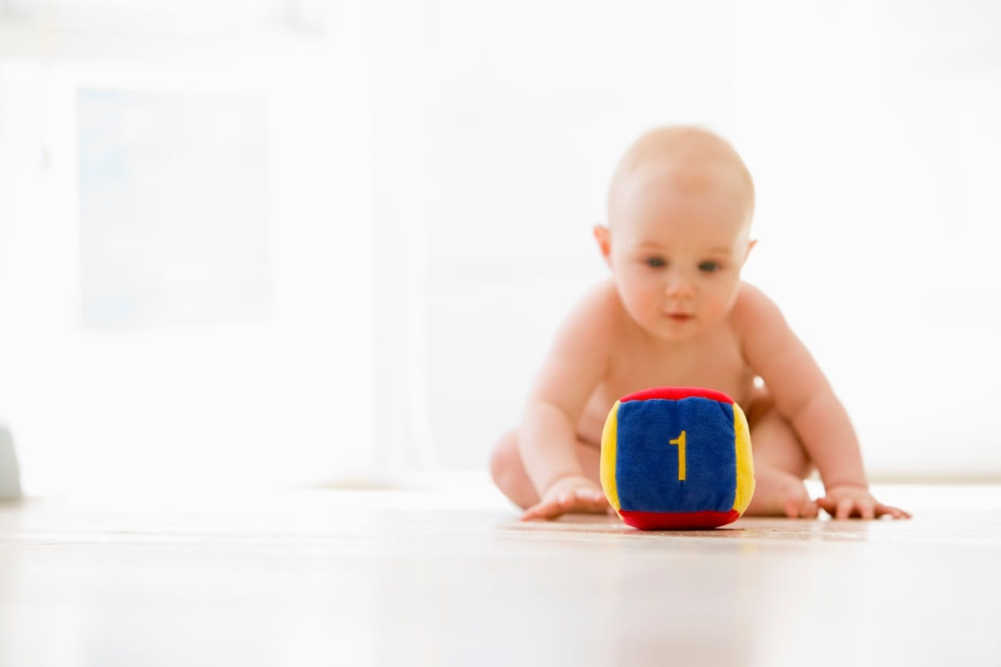
亲爱的宝贝：生日快乐，你长着一对翅膀。坚韧地飞吧，不要为风雨所折服；诚挚地飞吧，不要为香甜的蜜汁所陶醉。朝着明确的目标，飞向美好的人生。

Slide 4
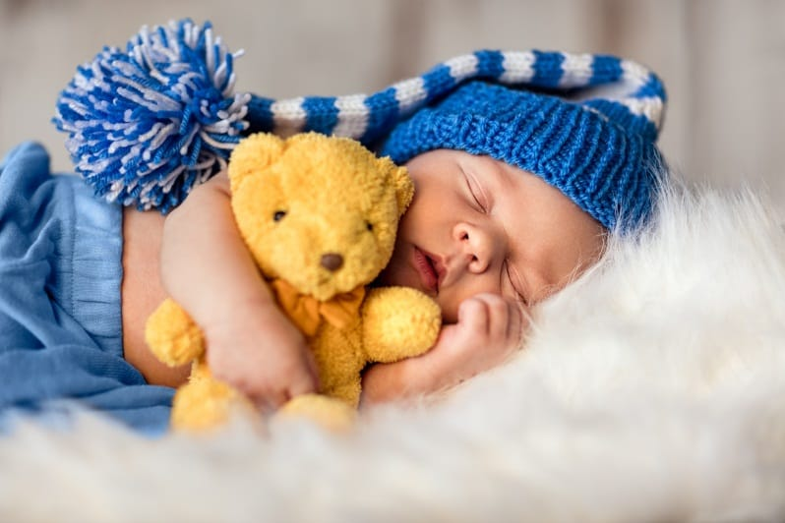
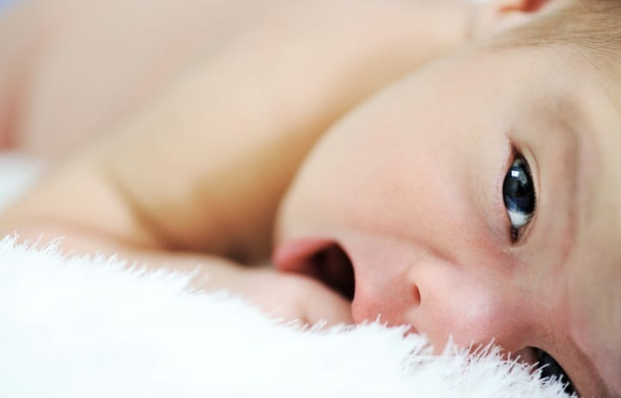
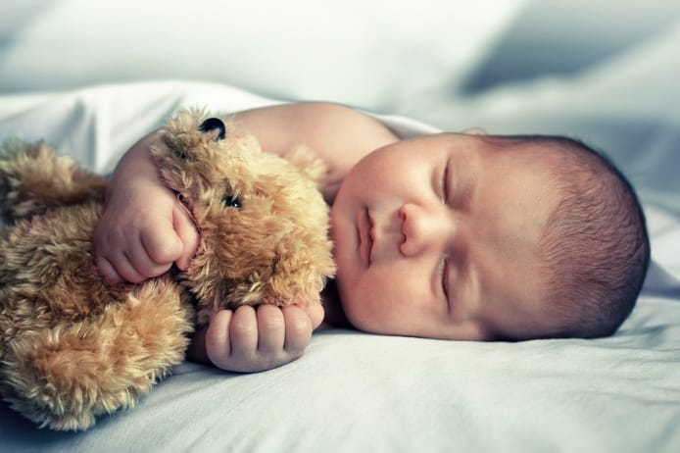
亲爱的宝贝：生日快乐，你长着一对翅膀。坚韧地飞吧，不要为风雨所折服；诚挚地飞吧，不要为香甜的蜜汁所陶醉。朝着明确的目标，飞向美好的人生。

Slide 5
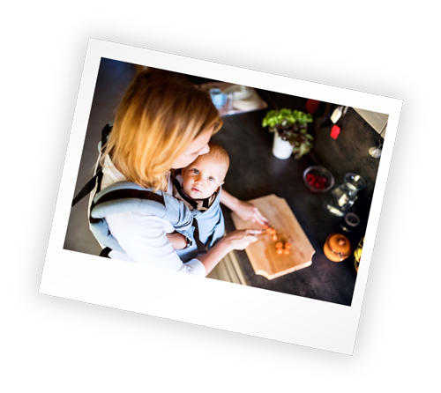
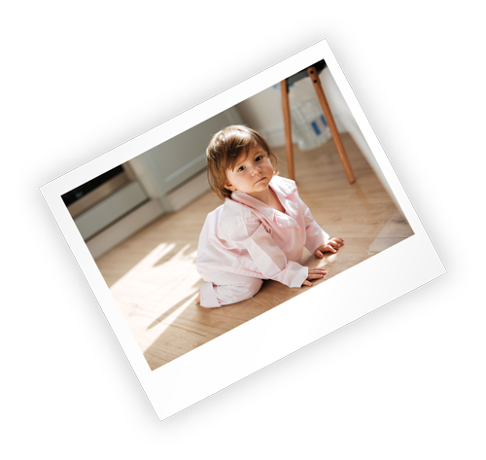
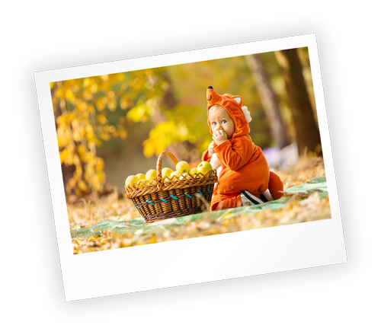
亲爱的宝贝：生日快乐，你长着一对翅膀。坚韧地飞吧，不要为风雨所折服；诚挚地飞吧，不要为香甜的蜜汁所陶醉。朝着明确的目标，飞向美好的人生。

Slide 6
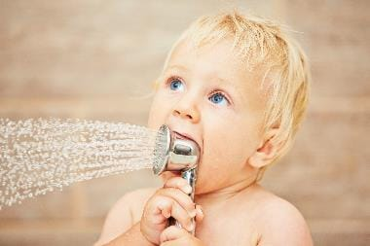
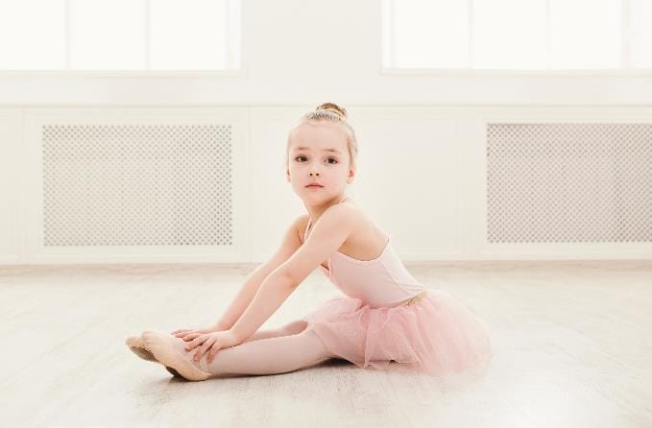
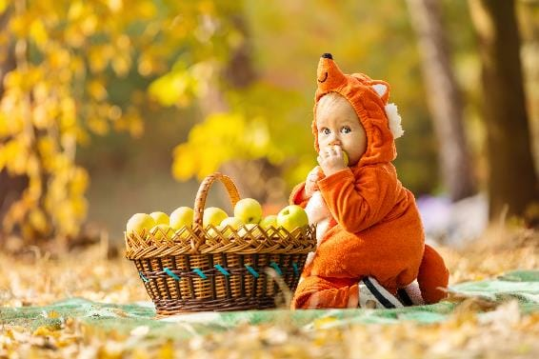
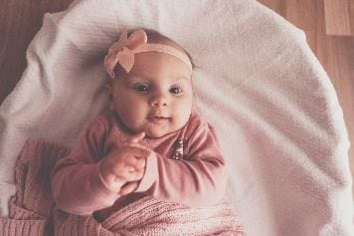
亲爱的宝贝：生日快乐，你长着一对翅膀。坚韧地飞吧，不要为风雨所折服；诚挚地飞吧，不要为香甜的蜜汁所陶醉。朝着明确的目标，飞向美好的人生。

Slide 7
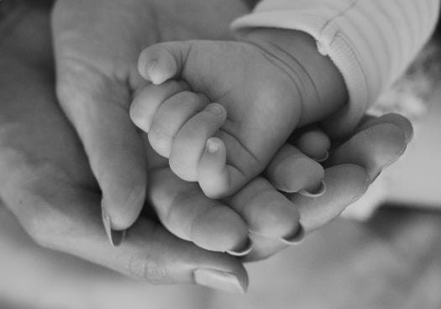
亲爱的宝贝：生日快乐，你长着一对翅膀。坚韧地飞吧，不要为风雨所折服；诚挚地飞吧，不要为香甜的蜜汁所陶醉。朝着明确的目标，飞向美好的人生。
Notes:
PPT模板： www.2ppt.com/moban/ 行业PPT模板： www.2ppt.com/hangye/
节日PPT模板： www.2ppt.com/jieri/ PPT素材： www.2ppt.com/sucai/
PPT背景图片： www.2ppt.com/beijing/ PPT图表： www.2ppt.com/tubiao/
优秀PPT下载： www.2ppt.com/xiazai/ PPT教程： www.2ppt.com/powerpoint/
Word教程： www.2ppt.com/word/ Excel教程： www.2ppt.com/excel/
个人简历： www.2ppt.com/jianli/ PPT课件： www.2ppt.com/kejian/
手抄报： www.2ppt.com/shouchaobao/ 试题下载： www.2ppt.com/shiti/
教案下载： www.2ppt.com/jiaoan/ 字体下载： www.2ppt.com/ziti/

Slide 8
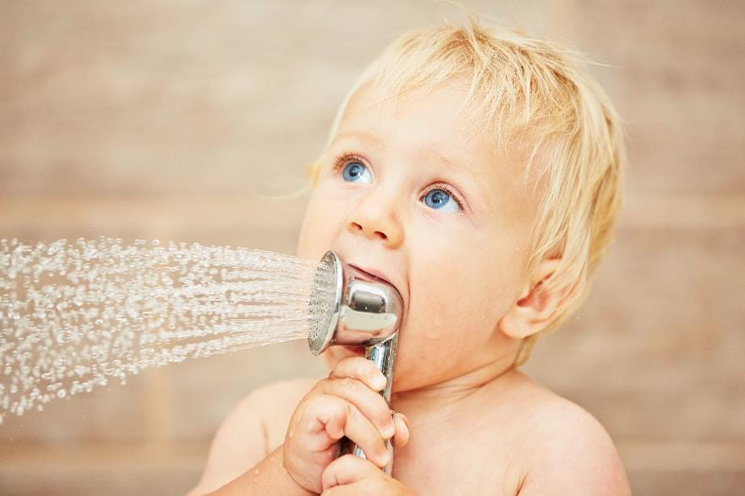
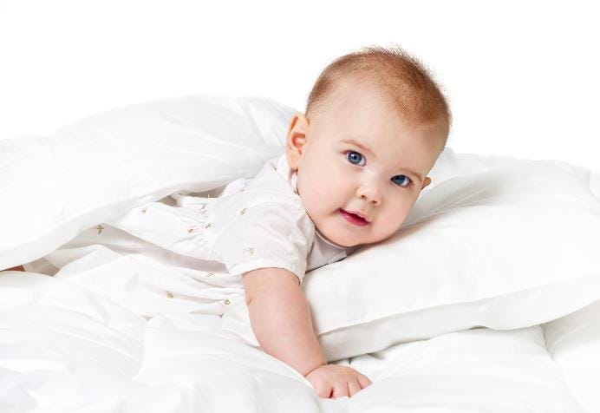
亲爱的宝贝：生日快乐，你长着一对翅膀。坚韧地飞吧，不要为风雨所折服；诚挚地飞吧，不要为香甜的蜜汁所陶醉。朝着明确的目标，飞向美好的人生。

Slide 9
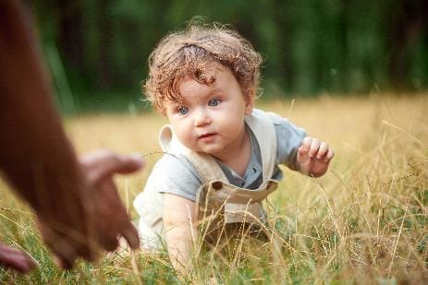
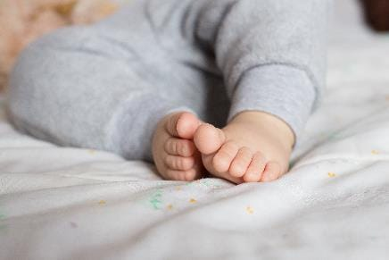
亲爱的宝贝：生日快乐，你长着一对翅膀。坚韧地飞吧，不要为风雨所折服；诚挚地飞吧，不要为香甜的蜜汁所陶醉。朝着明确的目标，飞向美好的人生。

Slide 10
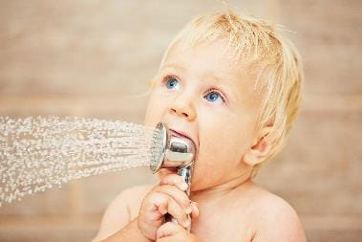
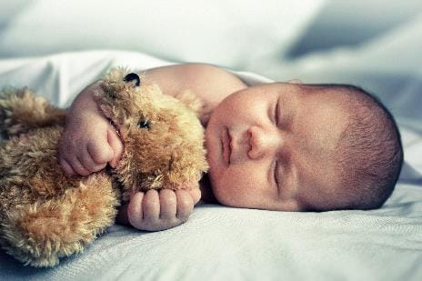
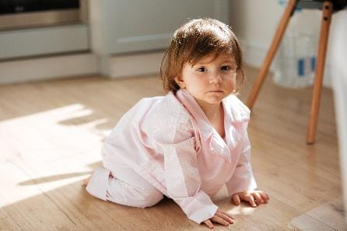
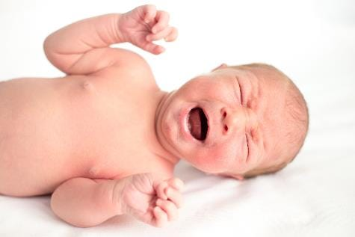
亲爱的宝贝：生日快乐，你长着一对翅膀。坚韧地飞吧，不要为风雨所折服；诚挚地飞吧，不要为香甜的蜜汁所陶醉。朝着明确的目标，飞向美好的人生。

Slide 11
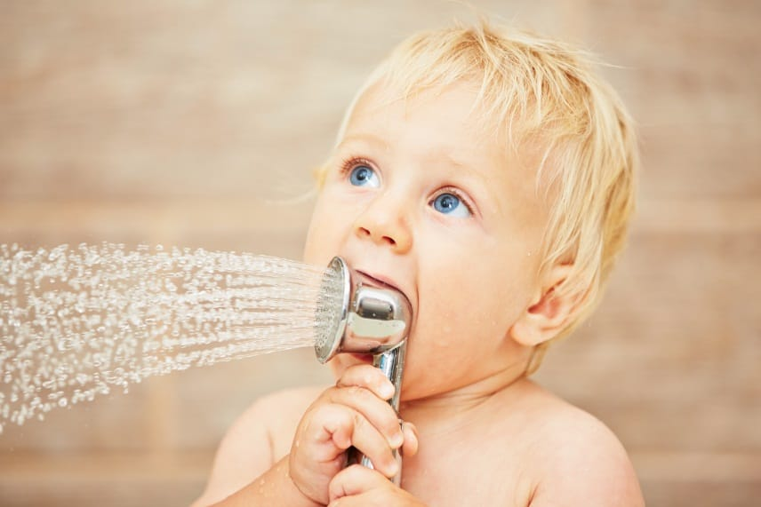
亲爱的宝贝：生日快乐，你长着一对翅膀。坚韧地飞吧，不要为风雨所折服；诚挚地飞吧，不要为香甜的蜜汁所陶醉。朝着明确的目标，飞向美好的人生。

Slide 12
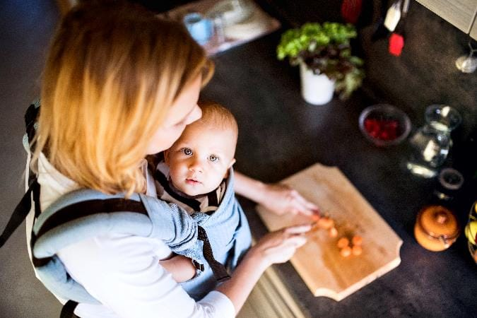
亲爱的宝贝：生日快乐，你长着一对翅膀。坚韧地飞吧，不要为风雨所折服；诚挚地飞吧，不要为香甜的蜜汁所陶醉。朝着明确的目标，飞向美好的人生。

Slide 13
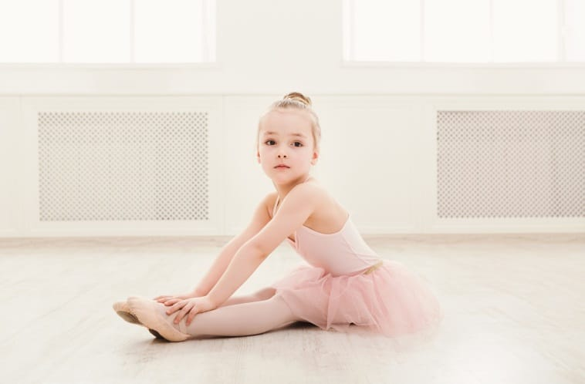
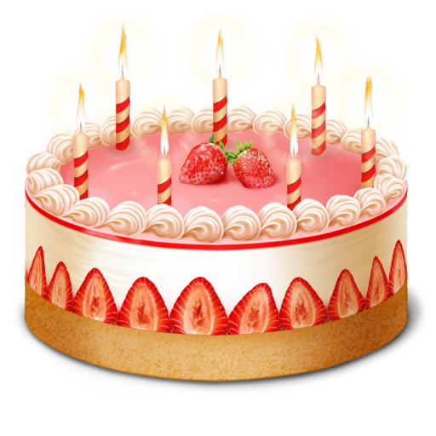
亲爱的宝贝：生日快乐，你长着一对翅膀。坚韧地飞吧，不要为风雨所折服；诚挚地飞吧，不要为香甜的蜜汁所陶醉。朝着明确的目标，飞向美好的人生。

Slide 14
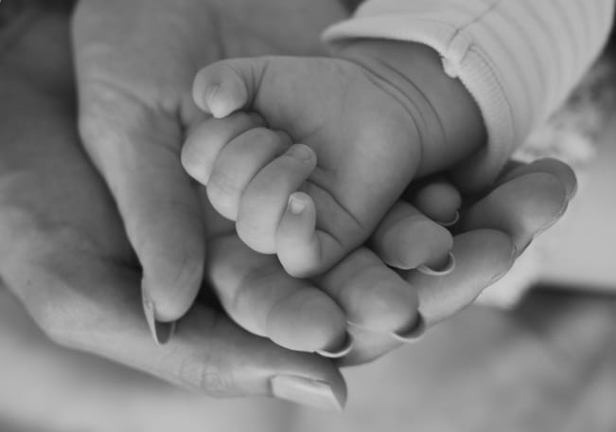
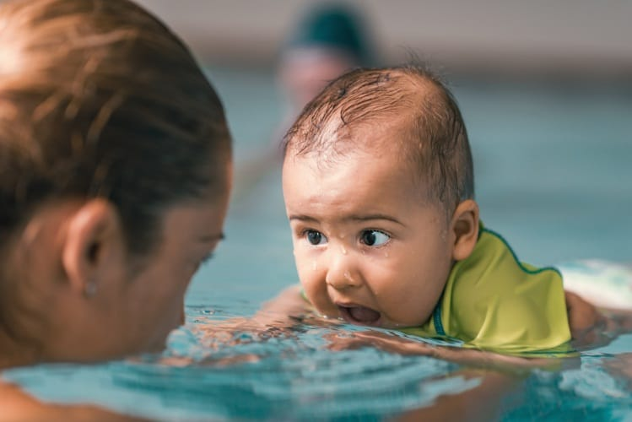
亲爱的宝贝：生日快乐，你长着一对翅膀。坚韧地飞吧，不要为风雨所折服；诚挚地飞吧，不要为香甜的蜜汁所陶醉。朝着明确的目标，飞向美好的人生。

Slide 15
亲爱的宝贝：生日快乐，你长着一对翅膀。坚韧地飞吧，不要为风雨所折服；诚挚地飞吧，不要为香甜的蜜汁所陶醉。朝着明确的目标，飞向美好的人生。

Slide 16
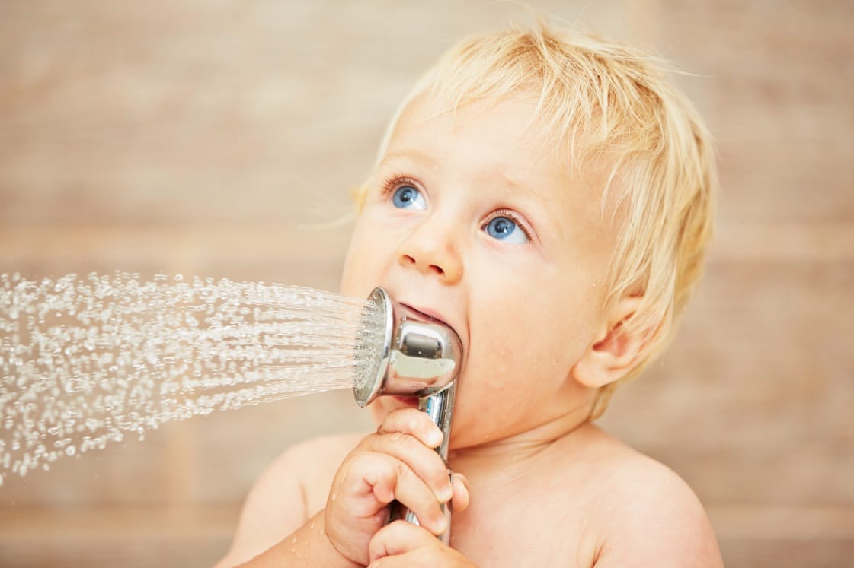
亲爱的宝贝：生日快乐，你长着一对翅膀。坚韧地飞吧，不要为风雨所折服；诚挚地飞吧，不要为香甜的蜜汁所陶醉。朝着明确的目标，飞向美好的人生。

Slide 17
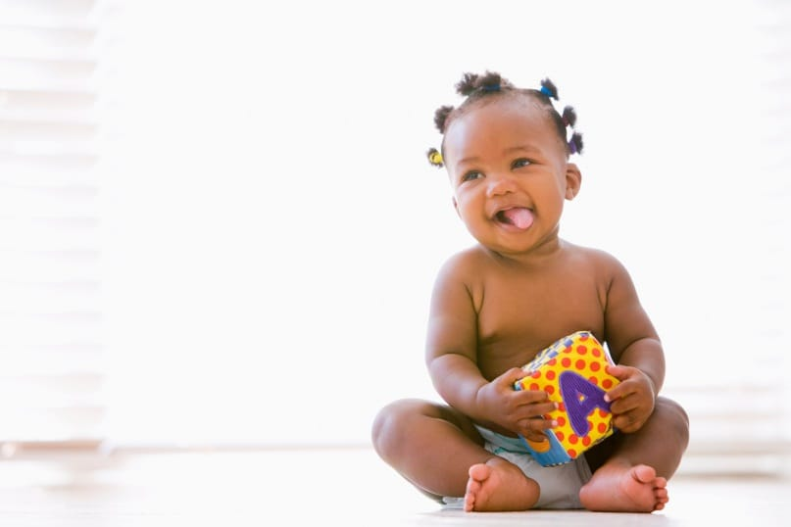
亲爱的宝贝：生日快乐，你长着一对翅膀。坚韧地飞吧，不要为风雨所折服；诚挚地飞吧，不要为香甜的蜜汁所陶醉。朝着明确的目标，飞向美好的人生。

Slide 18
亲爱的宝贝：生日快乐，你长着一对翅膀。坚韧地飞吧，不要为风雨所折服；诚挚地飞吧，不要为香甜的蜜汁所陶醉。朝着明确的目标，飞向美好的人生。

Slide 19
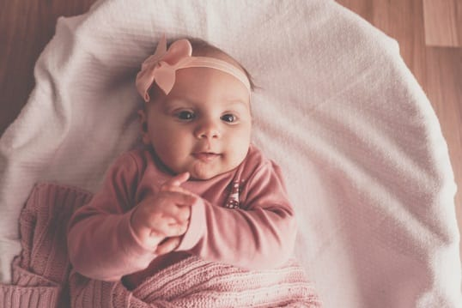
亲爱的宝贝：生日快乐，你长着一对翅膀。坚韧地飞吧，不要为风雨所折服；诚挚地飞吧，不要为香甜的蜜汁所陶醉。朝着明确的目标，飞向美好的人生。

Slide 20
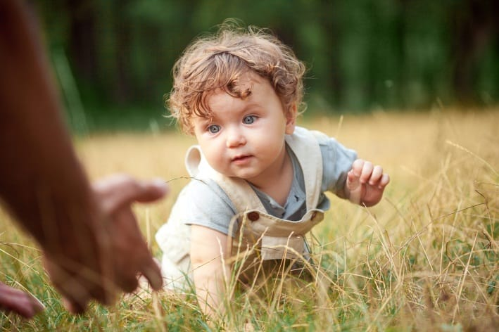
亲爱的宝贝：生日快乐，你长着一对翅膀。坚韧地飞吧，不要为风雨所折服；诚挚地飞吧，不要为香甜的蜜汁所陶醉。朝着明确的目标，飞向美好的人生。

Slide 21
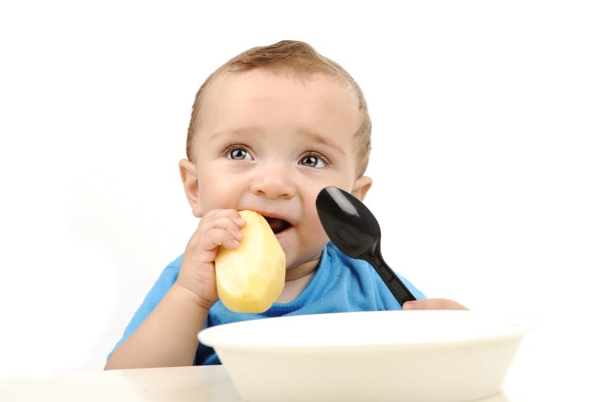
亲爱的宝贝：生日快乐，你长着一对翅膀。坚韧地飞吧，不要为风雨所折服；诚挚地飞吧，不要为香甜的蜜汁所陶醉。朝着明确的目标，飞向美好的人生。

Slide 22
亲爱的宝贝：生日快乐，你长着一对翅膀。坚韧地飞吧，不要为风雨所折服；诚挚地飞吧，不要为香甜的蜜汁所陶醉。朝着明确的目标，飞向美好的人生。

Slide 23
亲爱的宝贝：生日快乐，你长着一对翅膀。坚韧地飞吧，不要为风雨所折服；诚挚地飞吧，不要为香甜的蜜汁所陶醉。朝着明确的目标，飞向美好的人生。

Slide 24
谢谢观看！

